Slide 1

网园资讯工作室
Wangyuan Info Studio

Slide 2

编程部
最后一次培训

Slide 3



Slide 4
-> 目录
作业问题
数据查询
数据绑定
数据分页
课程回顾
二轮考核

Slide 5
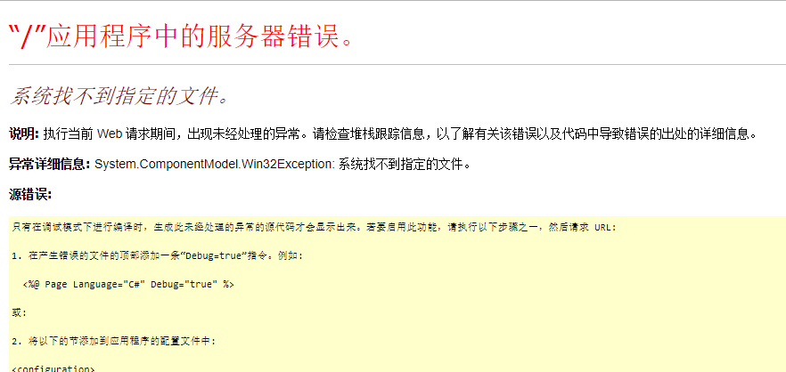
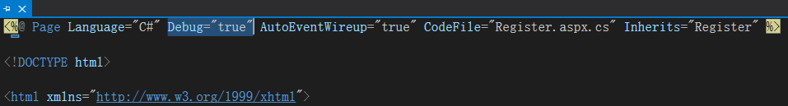
-> 作业问题
开启Debug
Debug=“true”时才能显示报错的位置！写在每个aspx文件的第一行。

Slide 6
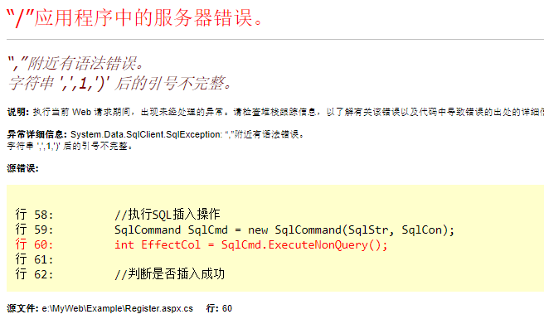
-> 作业问题
SQL语句编写错误
编写的SQL语句有问题，可以将SQL语句Response.Write()打印出来检查一下。

Slide 7
-> 作业问题
回顾篇
Session
设置Session并存入数据：
Session[名称] = 要存在Session里的内容;
判断Session是否存在：
if (Session[名称] == null)
获取Session数据：
Object data = Session[名称];
销毁Session：
Session[名称] = null;

Slide 8
-> 作业问题
其他问题
// 引入命名空间
// 文件名、变量名、数据库字段名应该取有意义的
// 注意单词拼写，注意大小写、空格、引号
// 拼接字符串时，注意单引号和双引号
// 注意程序执行的顺序，注意代码逻辑
// 用了会话管理，用户信息页就可以不用查数据库，也不用GET传值了
小技巧
// 对于不懂的方法或属性，可以鼠标在那里点一下，然后按F12跳转到定义里查看官方的中文解释
// 大小写切换麻烦？试试按住Shift再按字母！
// 运行报错？写个Response.Write()将可能出错的变量打印出来看看呗！

Slide 9
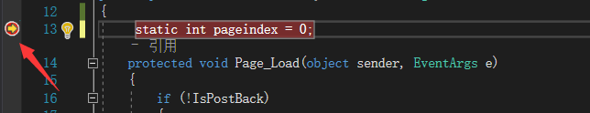
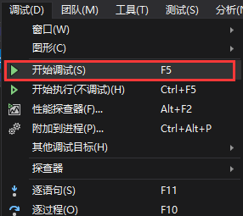
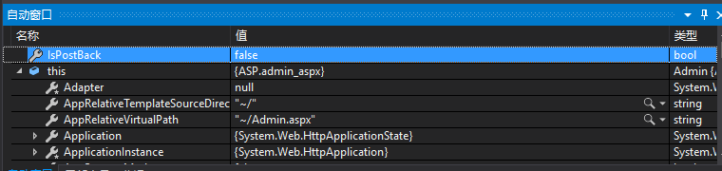
-> 作业问题
程序调试
设置断点：(F9)在你认为有可能出错的地方，或者需要检测的地方设置断点。
开始调试：(F5)程序会在断点处的代码执行前停下来。
继续调试：(F5)执行断点处代码并在下一断点处停下来。
寻找错误：通过观察程序执行的路线，以及变量的变化来判断出错的地方。
停止调试：(Shift+F5)退出调试模式。

Slide 10
-> 目录
作业问题
数据查询
数据绑定
数据分页
课程回顾
二轮考核

Slide 11
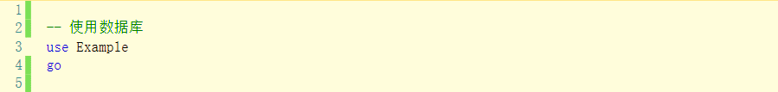
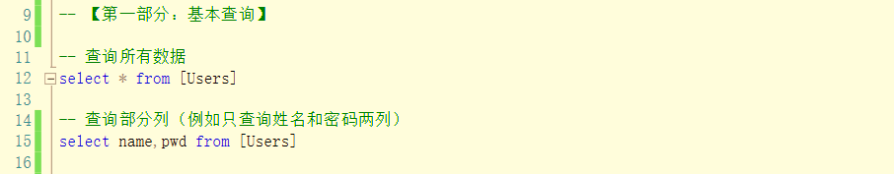
-> 数据查询
使用数据库
在SSMS中操作数据库时，首先要使用use语句选定数据库。
SQL基本查询

Slide 12
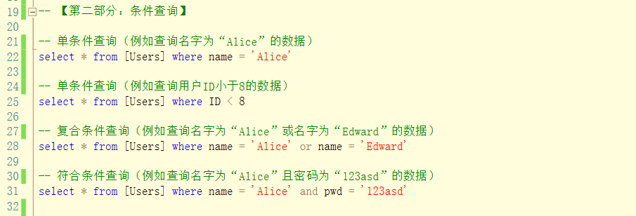
-> 数据查询
重点篇
SQL条件查询
注意and和or的优先级，复杂的逻辑条件应该使用括号来确定优先级。

Slide 13
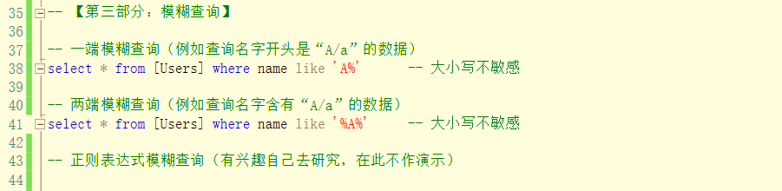
-> 数据查询
SQL模糊查询
模糊查询常用于“搜索”功能。

Slide 14
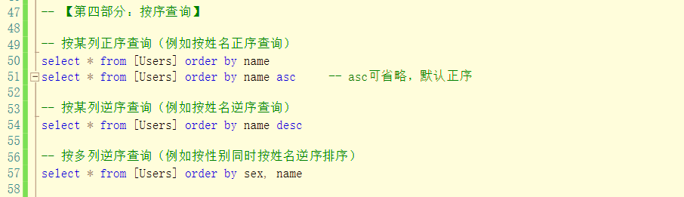
-> 数据查询
重点篇
SQL按序查询
在需要将最新内容显示在前面时，例如公告、新闻等，一般采用按时间逆序。

Slide 15
-> 目录
作业问题
数据查询
数据绑定
数据分页
课程回顾
二轮考核

Slide 16
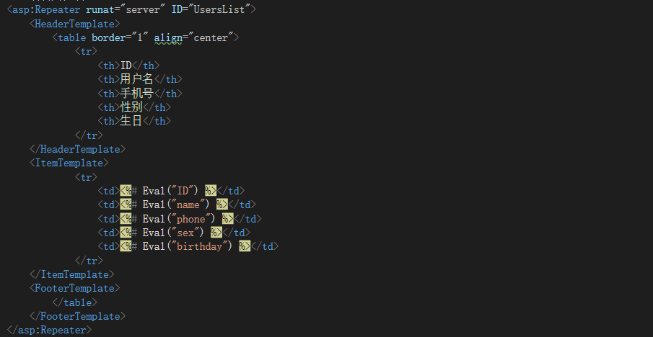
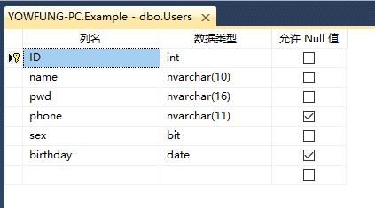
-> 数据绑定
回顾篇
Repeater前端模板代码
注意： 1、table标签的开始标签写在页眉模板，结束标签写在页脚模板。
2、Eval()括号中的字段名要跟数据库设计的字段名相同。

Slide 17
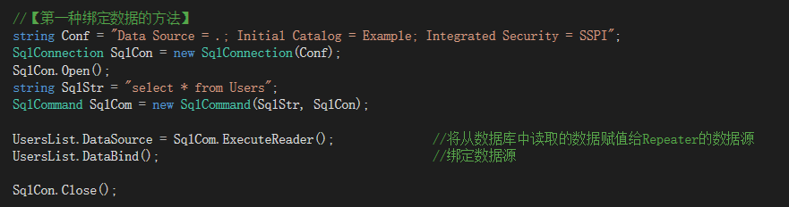
-> 数据绑定
回顾篇
Repeater后端数据绑定
说明：1、应该在第一次打开页面时绑定数据。
2、UserList应该写你自己Repeater控件的ID。
3、SQL语句中的Users应该写你自己数据库的表名。

Slide 18
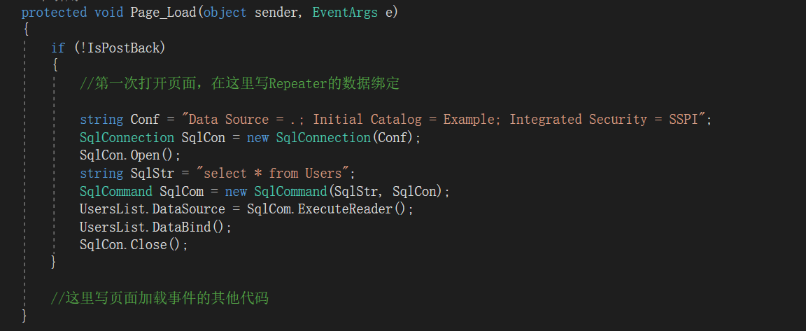
-> 数据绑定
重点篇
首次显示页面
“IsPostBack”属性可以区分当前网页是否为POST之后的页面。取反则可以判断当前网页是否为第一次打开的页面。
Repeater的数据绑定代码，必须写在非POST过的页面里，否则将不能处理Repeater模板中控件的事件。（想一想，为什么？）

Slide 19
-> 数据绑定
重点篇
Repeater控件
五个模板：
HeaderTemplate 页眉模板:指定如何显示标题
FooterTemplate 页脚模板:指定如何显示页脚
ItemTemplate 项目模板:指定如何显示选项；交替时显示奇数行
AlternatingItemTemplate 交替项目模板:使用交替模板时显示偶数行
SeparatorTemplate 分隔模板:指定如何显示每条数据之间的分隔样式
两个属性：
CommandArgument 项目模板中的控件参数
CommandName 项目模板中的控件名称
两个事件：
OnItemCommand 项目模板中的控件事件
OnItemDataBound 数据正在绑定时的事件
一个方法：
Eval() 将数据单向绑定到页面

Slide 20
-> 数据绑定
OnClientClick属性
OnClientClick属性是按钮的前端JavaScript点击事件，相当于HEML按钮中的onclick；
OnClick是按钮的后端响应的点击事件。
点击一个按钮后，先执行OnClientClick事件里代码，再执行OnClick事件里的代码。只有当OnClientClick执行完成后返回true时，才会触发OnClick事件，默认返回true。
带按钮的弹窗
当进行一个涉及数据安全的操作时，往往要提示用户再次确认，因此要用到带“确认取消按钮”的弹窗，可在OnClientClick属性里加一句return confirm(‘弹窗内容’)

Slide 21
-> 数据绑定
概念篇
SqlDataReader和SqlDataAdapter
SqlDataReader:
高效，功能弱，只读访问，只能在保持跟数据库连接的状态下才可以读取。
SqlDataAdapter:
强大，耗费资源也大，大多情况下是一次性读取一个表，然后填充到DataSet中，然后就可以断开跟数据库的连接了。
主要区别：前者是在线，后者是离线！
应用场景：如果只是显示数据，且数据量小，一般选用前者；如果数据量大，或者要分页筛选，或者要离线（指服务器跟数据库之间离线）读取时，一般选用后者。

Slide 22

-> 数据绑定
概念篇
DataSet、DataTable和DataView
在数据库概念中，每个数据库(Database)可以有多张表(Table)，每个表也可以呈现多个视图(View)。而在C#中，也有这样的类似数据库系统的一套数据管理类，只不过它的数据是保存在内存中的。对应数据库的Database、Table和View，C#中有DataSet、DataTable和DataView。
DataSet是DataTable的集合，而DataView则是DataTable的表示。
DataTable表里的记录是没有顺序的，而DataView可以有不同的顺序，虽然顺序不同，但还是同一个表，所以一个DataTable可以有多个DataView。默认访问DataTable时，其实是访问它的DataView。DataView只是DataTable的虚拟视图，数据的更改等操作都是发生在DataTable里的。
 | SQL Server | C#
库(集合) | Database | DataSet
表(单元) | Table | DataTable
图(视图) | View | DataView
储存位置 | 数据库 | 服务器内存

Slide 23
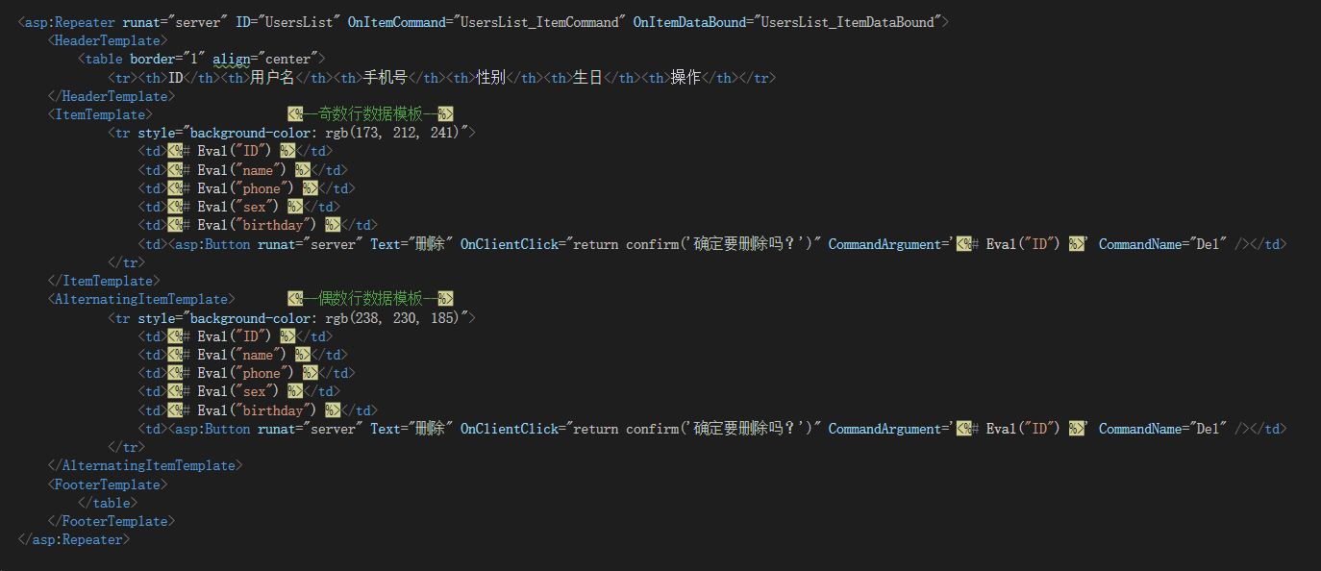
-> 数据绑定
重点篇
Repeater前端模板代码
注意： 1、table标签的开始标签写在页眉模板，结束标签写在页脚模板。
2、Eval()括号中的字段名要跟数据库设计的字段名相同。
3、注意单引号和双引号。

Slide 24
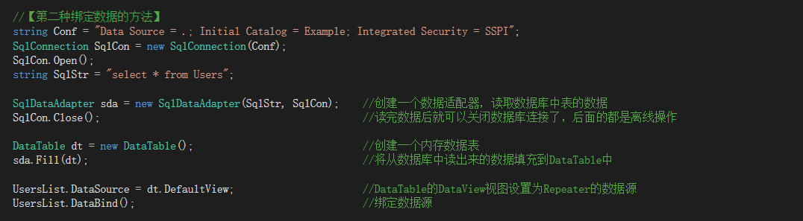
-> 数据绑定
重点篇
Repeater后端数据绑定
说明：1、应该在第一次打开页面时绑定数据，否则可能导致Repeater中控件的事件无效。
2、这里的UserList应该写你自己Repeater的ID。
3、这里的dt.DefaultView是DataView类型，是DataTable的默认视图。
4、除了DataTable，也可以试试使用DataSet，写法基本一样。
5、第二种绑定数据的方法跟第一种相比，其区别就是第二种可以离线绑定数据，离线之后也可以对数据进行排序、筛选、分页等操作。

Slide 25
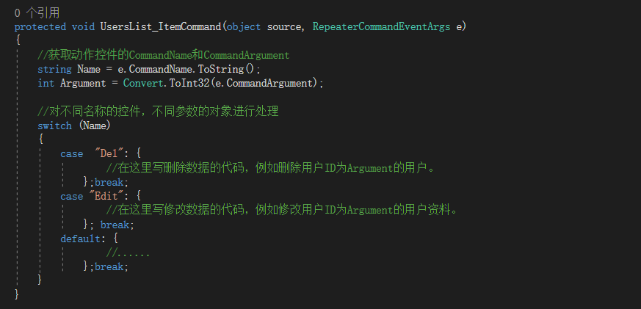
-> 数据绑定
重点篇
Repeater的OnItemCommand事件
当Repeater模板中的控件发生动作时触发该事件（例如按钮被按下）。
示例：
仅供参考
这里的e参数代表是当前行（触发控件动作的那行）的命令事件参数。

Slide 26
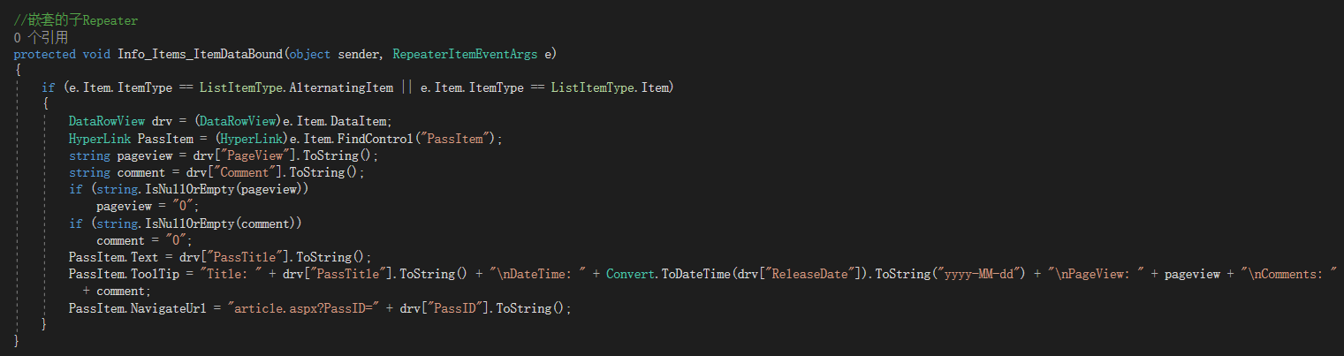
-> 数据绑定
扩展篇
Repeater的OnItemDataBound事件
Repeater前端模板中的Eval()方法只是简单的将数据绑定显示在页面上，但是如果要实现数据显示在页面之前对其进行复杂的逻辑处理，就需要在OnItemDataBound事件里编写程序。当多个Repeater嵌套使用时，子Repeater将无法使用Eval()方法，此时只能在OnItemDataBound事件里绑定数据到页面上。
Repeater在绑定数据到页面之前，首先执行OnItemDataBound事件里的代码。
示例：
仅供参考
你们三轮考核时应该会用到这个事件的，好好珍藏这一页吧！

Slide 27
思考：
如果数据库中有100000+个用户，也是全部显示在同一个页面中吗？

Slide 28
-> 目录
作业问题
数据查询
数据绑定
数据分页
课程回顾
二轮考核

Slide 29
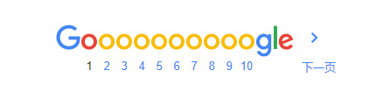
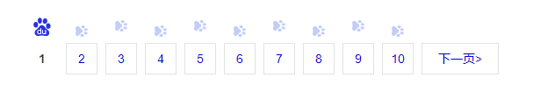
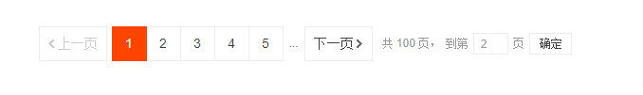
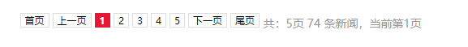

-> 数据分页

Slide 30
-> 数据分页
PagedDataSource
是一个封装的分页数据源对象，可以执行数据分页。
常用属性：
AllowPaging 获取或设置是否启用数据绑定控件中的分页
PageSize 获取或设置要在单页上显示的项目数
CurrentPageIndex 获取或设置当前页的索引（索引是从0开始的）
PageCount 获取所有项所需的总页数
DataSource 获取或设置用于填充列表提供数据的数据源
DataSourceCount 获取数据源中的项目总数
IsFirstPage 判断当前页是否为首页
IsLastPage 判断当前页是否为尾页
注意：页码索引应满足这样的条件：0 ≤ CurrentPageIndex ≤ PageCount - 1

Slide 31
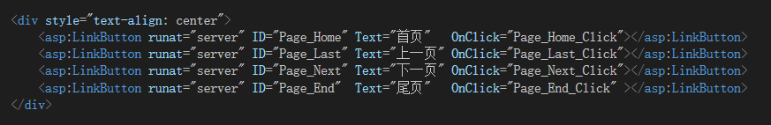
-> 数据分页
记录分页索引
方法一：在成员变量中记录（成员变量的定义和使用上节课讲过）
方法二：在URL的GET传值中记录
获取GET传值
Request.QueryString[GET键名]
注意：在获取GET传值之前，应该先判断该键名是否存在，否则会报错！
前端代码

Slide 32
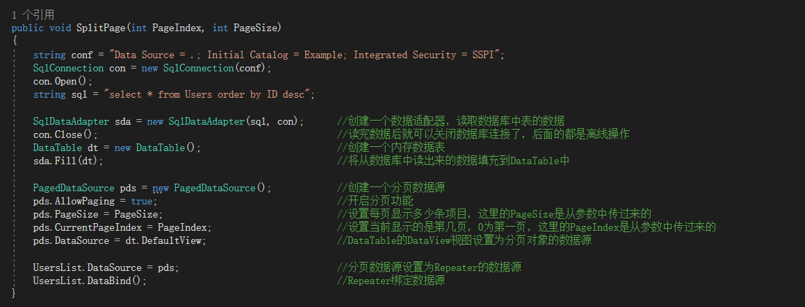
-> 数据分页
重点篇
后端分页函数
定义函数后，可以方便任意地方调用这个分页函数，不必在每个地方都打这么长的代码。

Slide 33
-> 数据分页
调用分页函数
1、在第一次打开页面时需要调用分页函数；
2、第页码改变时需要调用分页函数；
在你们实际的程序中，给这个分页函数传入的参数应该是个变量。
“上一页”和“下一页”
对于“上一页”，在点击事件中先使页码索引增加1，再调用分页函数即可；
对于“下一页”，在点击事件中先使页码索引减少1，再调用分页函数即可。
注意：应判断当前页是否为首页或尾页，索引不能超出页码范围。

Slide 34
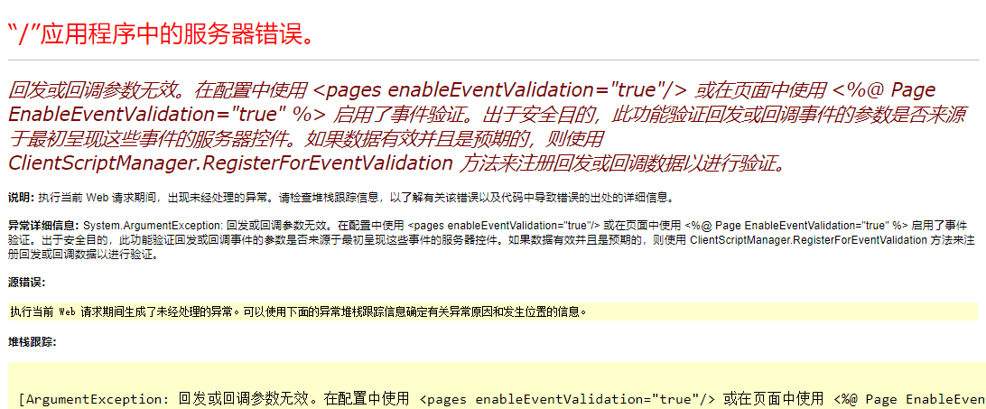
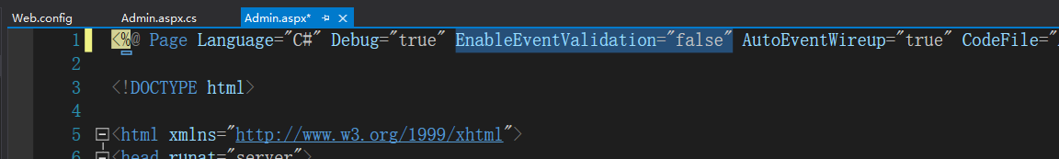
-> 数据分页
Repeater常见报错1
解决方法：在使用Repeater控件的aspx页面最顶上加一句代码

Slide 35
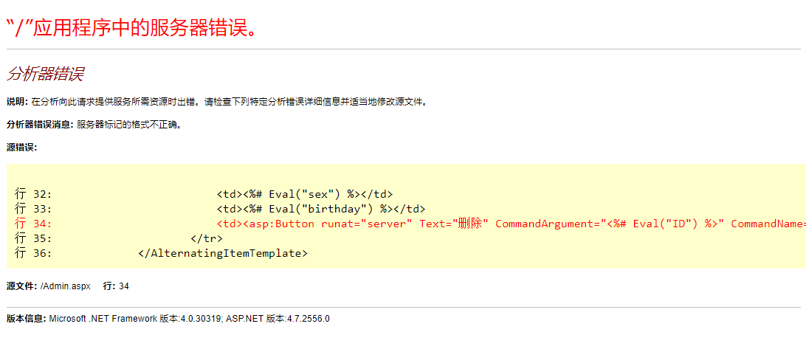
-> 数据分页
Repeater常见报错2
解决方法：CommandArgument和CommandName属性里用了两次双引号，请把等号后面的那个双引号改成单引号

Slide 36
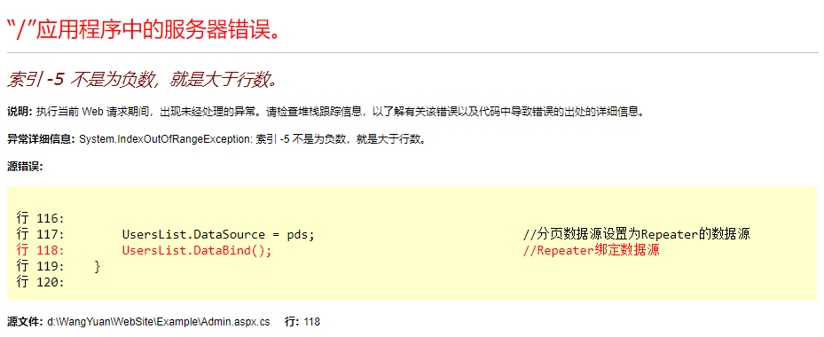
-> 数据分页
Repeater常见报错3
这是因为你的页码索引小于0了，到了首页就不能再上一页了。
同样，页码索引也不能大于总页数减1，虽然不会报错，但是没有意义。

Slide 37

-> 数据分页
独立思考：
1、怎么判断当前页是否为首页或尾页？
2、怎样使“上一页”或“下一页”不能被点击？
3、如何直接点击确定的页码定位到对应页？
4、如何实现在调用分页函数时不用每次都连接数据库？

Slide 38
-> 目录
作业问题
数据查询
数据绑定
数据分页
课程回顾
二轮考核

Slide 39
现场提问

Slide 40
-> 课程回顾
文件、路径及编码
文件扩展名、文件的命名规则、文件的压缩、相对路径和绝对路径、
文件编码、HTML编码
HTML
元素、标签、属性、属性的值、HTML解释的内容、HTML代码注释
<html>、<head>、<body>、<a>、<img>、<h1>、<p>、<br>、<hr>、<table>……
表单
<form>、<input>、<button>、<textarea>、<select>……
action、method POST、GET
text、password、radio、checkbox、button、submit、reset……

Slide 41
-> 课程回顾
ASP.NET动态网页
静态网页和动态网页、Visual Studio的安装和使用、新建空网站、打开网站、
创建Web窗体、.aspx页面文件、.aspx.cs程序文件、页面加载事件……
ASP.NET控件：Button、HyperLink、LinkButton、RadioButton、CheckBox、TextBox、DropDownList、Label、Image……
C#程序设计
变量、变量的作用域、数据类型、数据类型转换、运算符、数组、条件语句(if)、三目运算、分支语句(switch)、循环语句(for/while)、函数的定义和调用……
引入命名空间、面向对象概念、代码封装优化、程序调试(F5)、查看定义(F12)、
弹窗、跳页、日期时间、删首尾空、字符串是否为空、获取GET传值、首次显示页面、代码注释……
return、Response、null、Object、as、类、对象、方法、属性……

Slide 42
-> 课程回顾
SQL Server数据库
SQL Server的安装和使用、SSMS连接数据库服务器、创建数据库、创建表、设计表、附加、分离、新建查询、主键、标识规范、数据类型……
数据库的增删查改、C#代码连接数据库、操作数据库、SQL查询语法
Session会话管理
Session的创建、判断、读取和销毁
用Session实现自动登录、退出登录
Repeater数据绑定和分页
Repeater的五个模板、两个事件、两个属性、
Repeater的数据源及数据绑定、分页的原理和实现、
DataTable、SqlDataReader、SqlDataAdapter、PagedDataSource……

Slide 43
-> 目录
作业问题
数据查询
数据绑定
数据分页
课程回顾
二轮考核

Slide 44
编程部
第二轮考核

Slide 45
【考核主题】
给定前端模板，做一个公告发布和管理平台。
【考核要求】
1、给定的页面有：用户登录页、用户注册页、用户信息页、公告显示页、后台管理页共五个页面，其中后台管理页包含有“公告发布”、“公告管理”和“用户管理”功能。如有需要，可自行添加新的页面。
2、将给定的前端HTML表单改成ASP.NET控件，并实现相应的页面功能。
3、要求使用数据库的增删查改，Session会话管理和Repeater分页的知识。
4、不得大范围修改前端的排版和样式。
5、同伴之间可以互相帮助，也可以借鉴百度，但是不可以抄袭代码。
6、能做多少是多少，没做完也要及时上交作业。

Slide 46
【截止时间】
12月7日(周四)晚上12点前，即2017-12-08 00:00:00前
【评分标准】
1、学习态度 10%
2、平时作业 5%
3、考勤情况 5%
4、自学能力 20%
5、考核作业完成质量 60%
满分100分，低于60分即为不及格。

Slide 47
感谢前端蛋糕师兄提供作业模板！

Slide 48

作业提交
登录编程部作业系统
hws.yowfung.cn

Slide 49

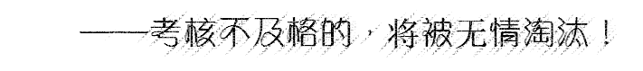

Slide 50
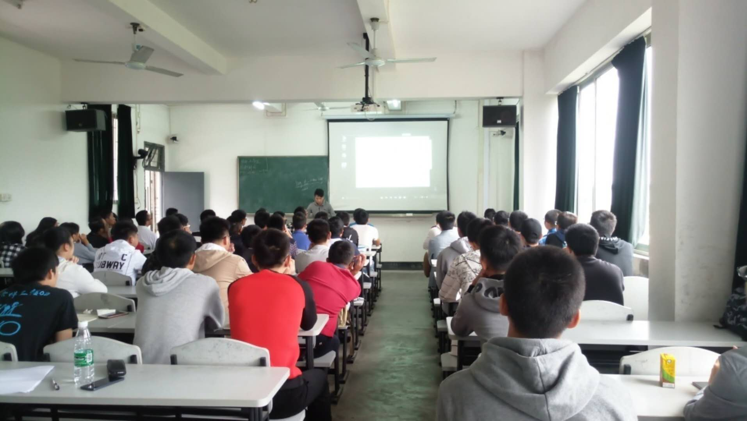

感谢一路陪伴！

Slide 51

希望我们还能相聚网园！
希望将来能跟你并肩作战！
希望你通过这次考核！
希望……
我不去想，
是否能够成功。
既然选择了远方，
便只顾风雨兼程！
——汪国真

Slide 52





网园编程部

